Slide 1
Конкурсное движение учащихся: опыт подготовки к традиционным ежегодным конкурсам
Левенкова Ирина Александровна, учитель русского языка и литературы
МБОУ «Школа № 2
Прокопьевск, 2025 г.

Slide 2

Задача педагогического коллектива - создать ситуацию успеха и на уроке, и во внеурочное время, убедить родителей в необходимости создания ситуации успеха дома.

Slide 3
Благоприятные условия для ученика:
ПОЛОЖИТЕЛЬНАЯ МОТИВАЦИЯ
НЕТ ЖЁСТКОЙ ОТМЕТКИ
ОЦЕНИВАНИЕ ДЕЙСТВИЙ ЧЕРЕЗ СПОСОБНОСТИ И ТАЛАНТЫ

Slide 4
Конкурсное движение
Способствует созданию имиджа учреждения на рынке образовательных услуг в условиях реально существующей здоровой конкуренции
Является основным фактором развития в образовании
Побуждает учащегося расширить свои возможности и способности в изучении учебного предмета повышает уровень самооценки выводит на новый этап личностного развития
Открывает для ребенка что-то новое: знания, способ познания, собственный способ и возможность их применения

Slide 5

Современное конкурсное движение
Преимущества

Slide 6
Достоинства:
Дети имеют право выбирать форму проведения (викторины, олимпиады, интеллектуальный марафон, проекты) согласно своим интересам, возможностям и способностям.
Возможность доступа к различной информации через Интернет.
Огромные образовательные возможности конкурсов, олимпиад, проектов.
Участие дает возможность обучающемуся проявить свои способности, почувствовать себя талантливым и необыкновенным.
Они позволяют продолжить образовательный процесс и расширить так, чтобы развитие получили не только сами участники, но и родители, и педагоги.

Slide 7
Организация конкурсного движения и привлечение обучающихся к активной конкурсной деятельности
являются одной из составляющих системы образовательного процесса

Slide 8
ОРГАНИЗОВАННАЯ КОНКУРСНАЯ ДЕЯТЕЛЬНОСТЬ
Конкурс – это в первую очередь не способ выигрыша, а возможность научиться чему-то новому на наглядном примере других участников. Часто бывает, что успех приходит не сразу, и у ребенка появляется страх перед поражением.
Стимул продолжать профессиональное обучение.
Интерес к публичным выступлениям.
Показатели качества образования в школе.
Проверка своей компетентности и конкурентоспособности.
Приобретение бесценного опыта.
Формирование ответственности за результаты своей работы.
Развитие демократической культуры в ходе взаимодействия с другими детьми.
Умение переживать неудачи.

Slide 9

Конкурсное движение школы №50:
Больше всего ребята принимают участие в конкурсах сочинений – это Всероссийские конкурсы сочинений в осенний период и «Без срока давности» в январе, кроме этого конкурс сочинений «Профессия, которую я выбираю» и другие.

Slide 10
Как же происходит подготовка к написанию сочинения?
внимательно читаем положение конкурса
знакомимся с целями и задачами , какие возрастные группы принимают участие в конкурсе
изучаем тематические направления и жанры сочинений
вместе с ребятами выбираем одно из направлений, которое нам подходит
формулируем тему сочинения
Затем рассматриваем требования к написанию сочинения
изучаем критерии оценивания работы
Прежде чем приступить к написанию сочинения, необходимо ясно представить себе, о чем мы хотим рассказать читателю, поэтому мы должны определить тему; основную мысль своего сочинения; способ и стиль изложения материала.

Slide 11
Основные этапы работы над сочинением:
Важен определенный настрой, воодушевление, вдохновение, берущее начало в идее сочинения
Нужны определённые навыки письменной речи
1. Анализ темы и составление плана
2. Работа над первым вариантом сочинения, черновиком
3. Завершение работы над сочинением, его анализ, исправление, совершенствование.

Slide 12
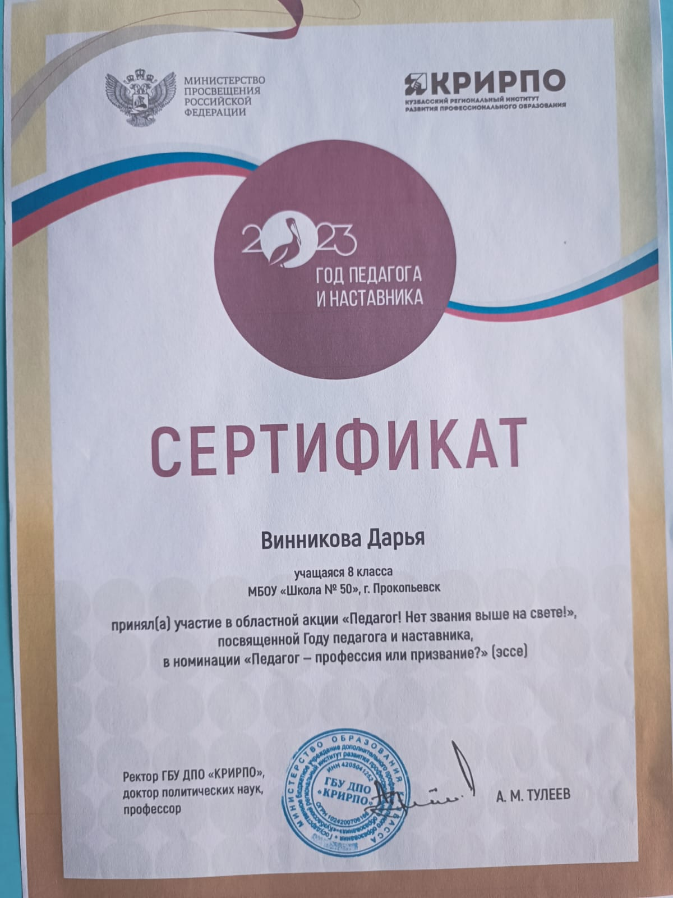
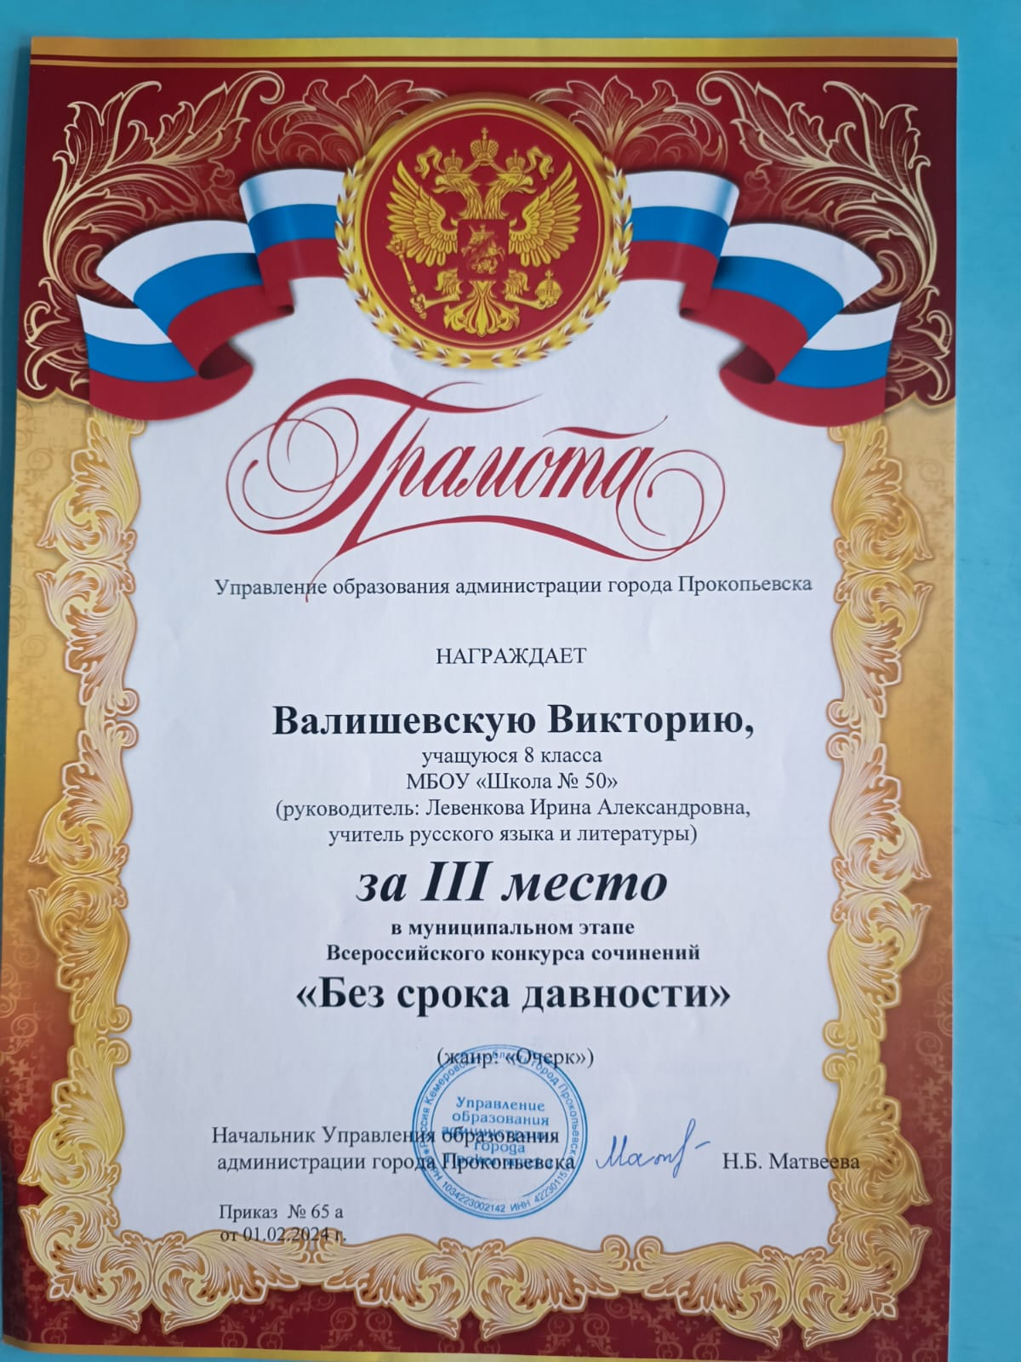
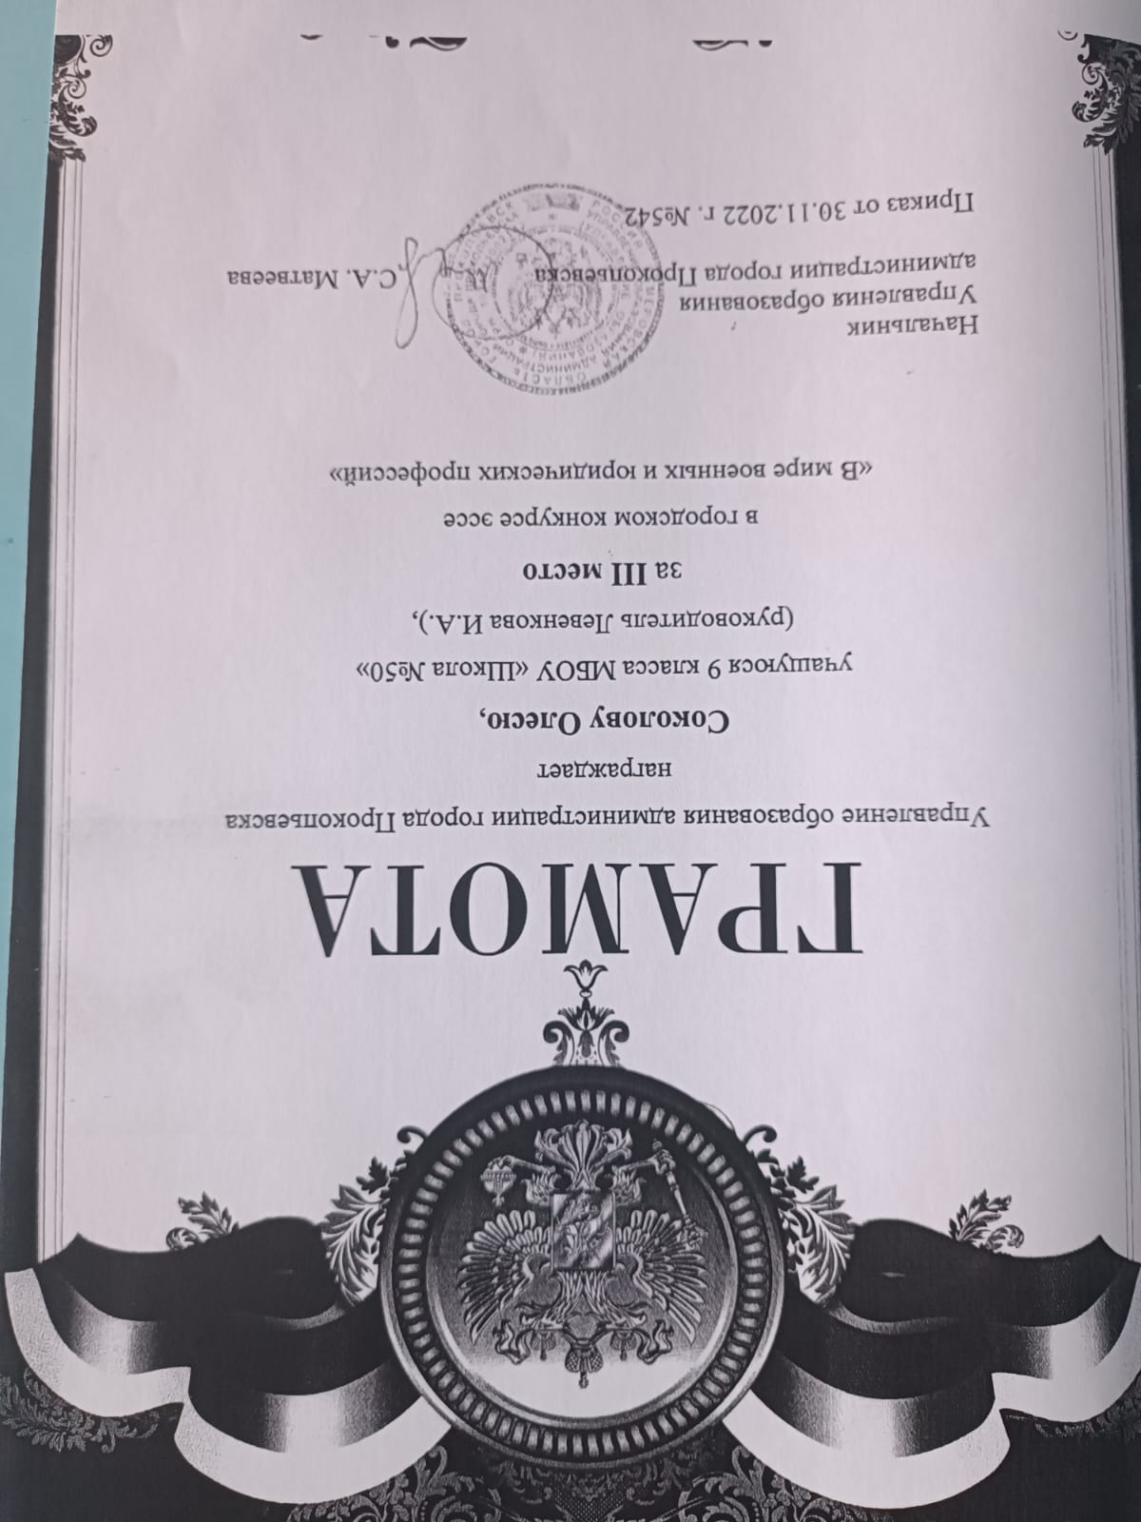
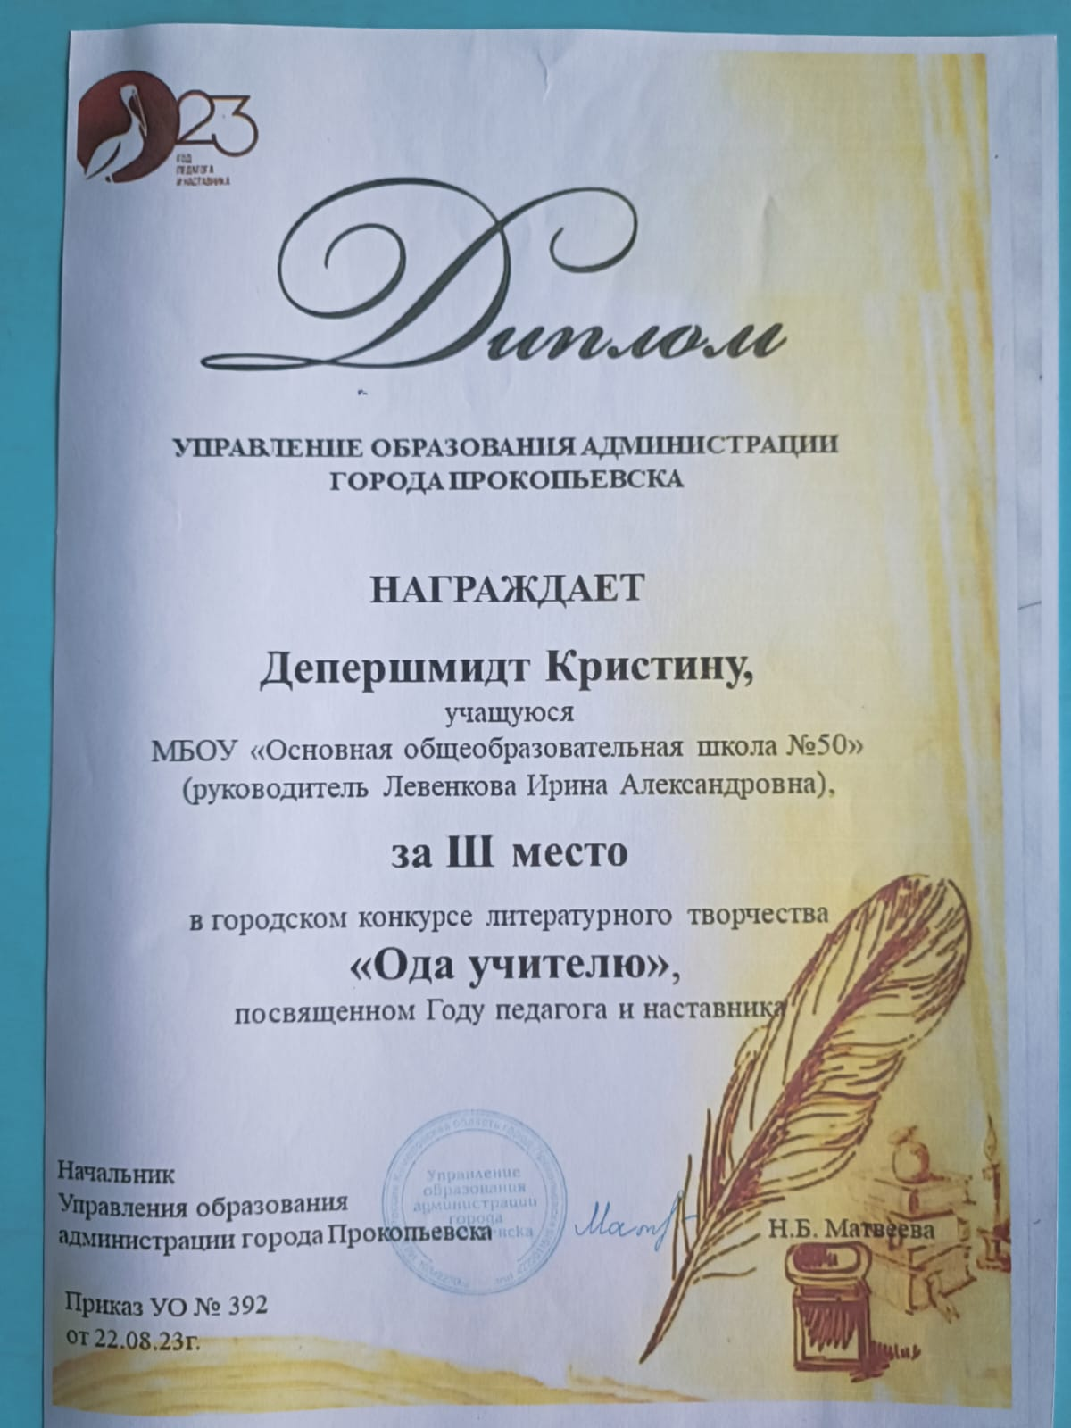
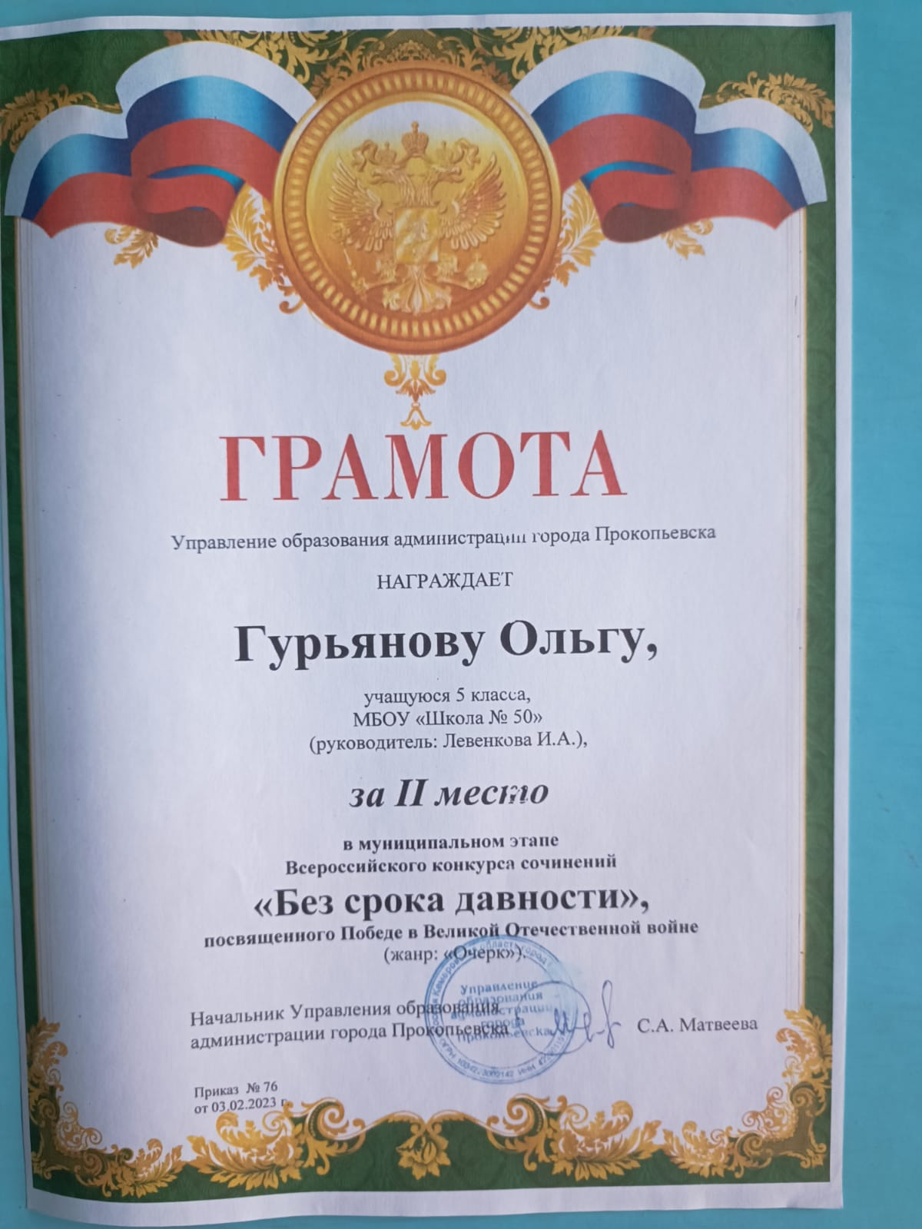
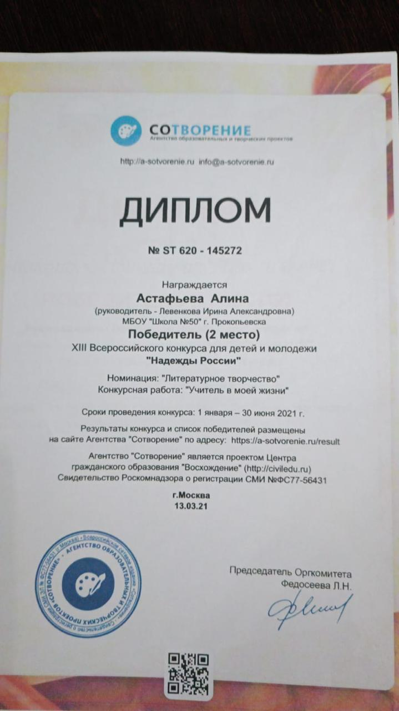
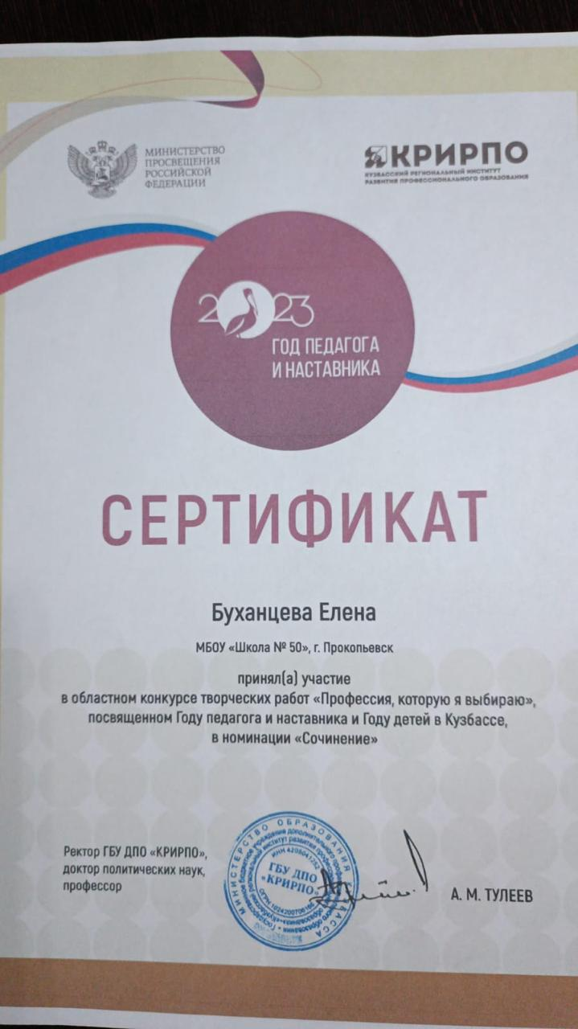
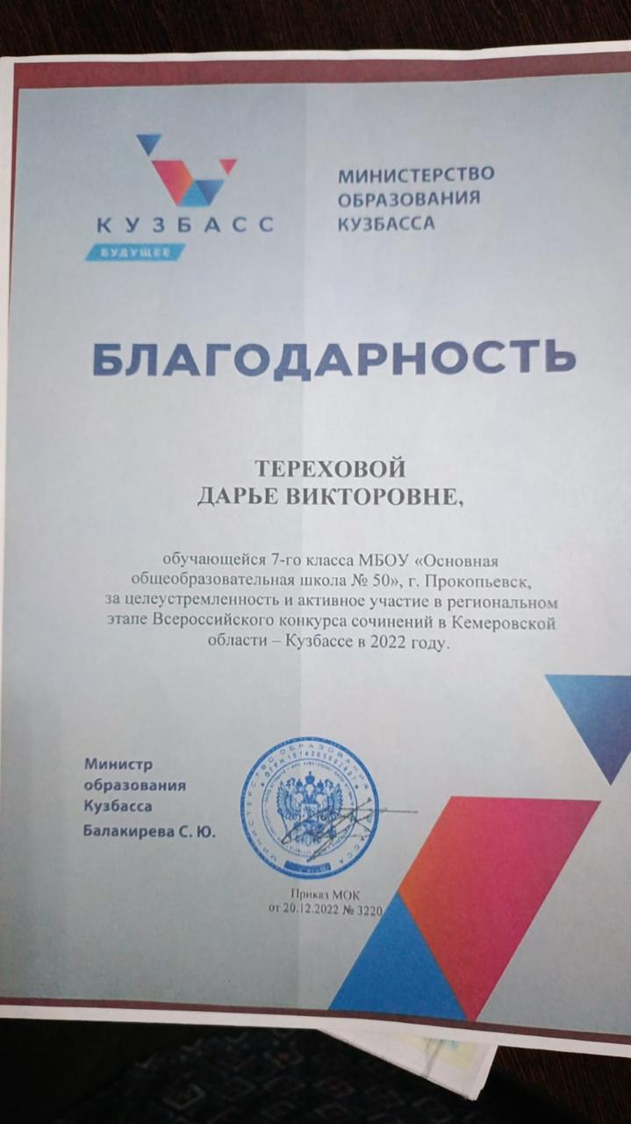
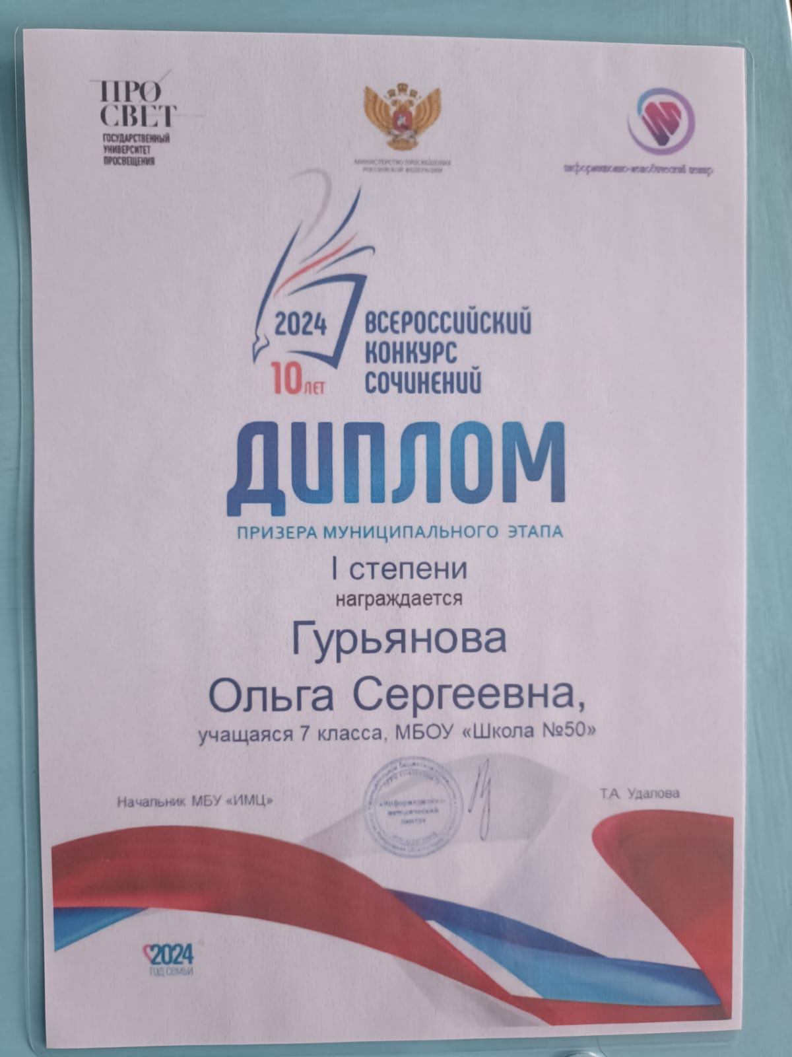

Slide 13
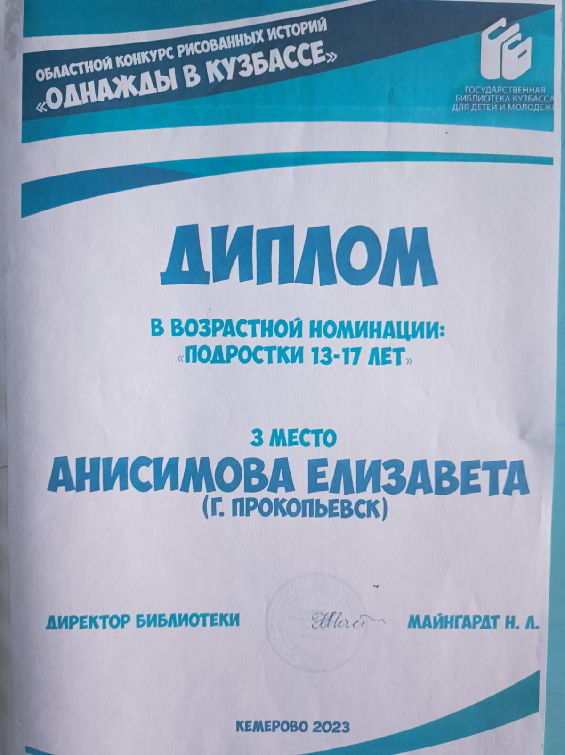
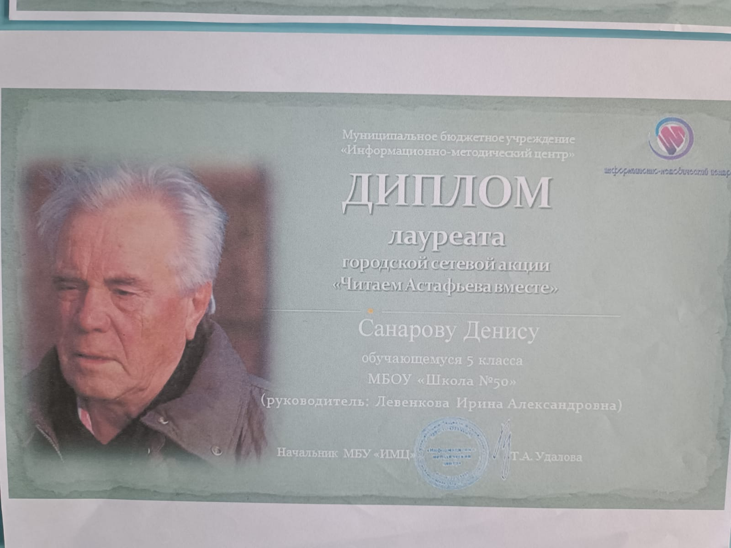
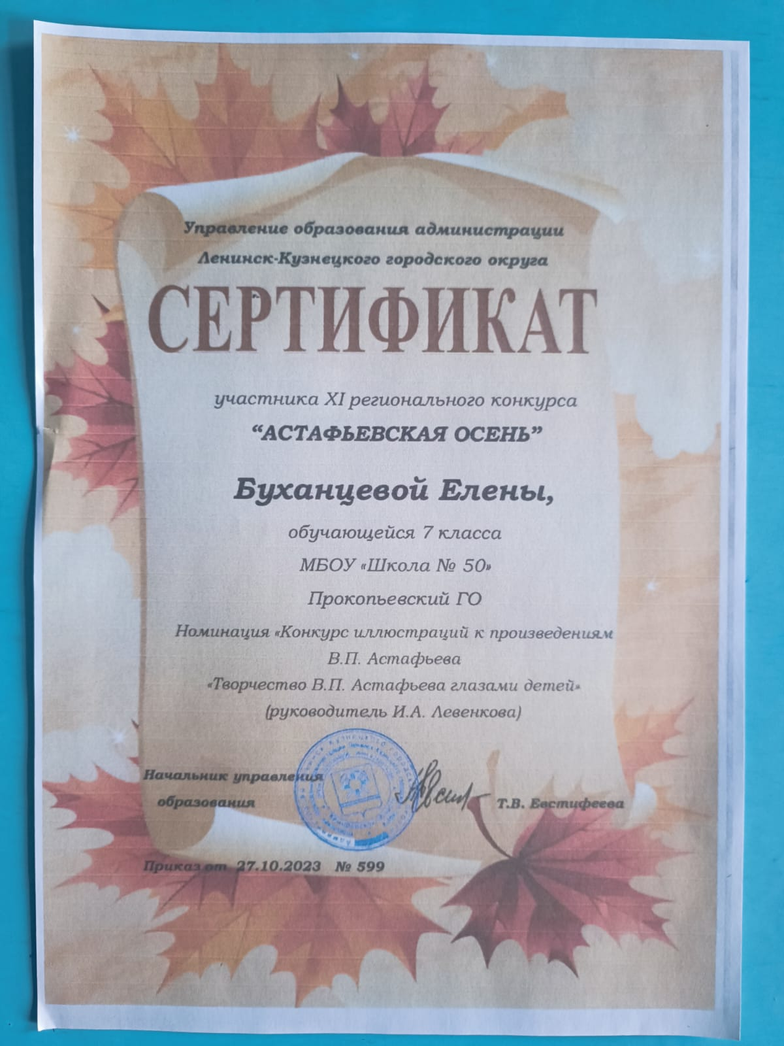

Slide 14
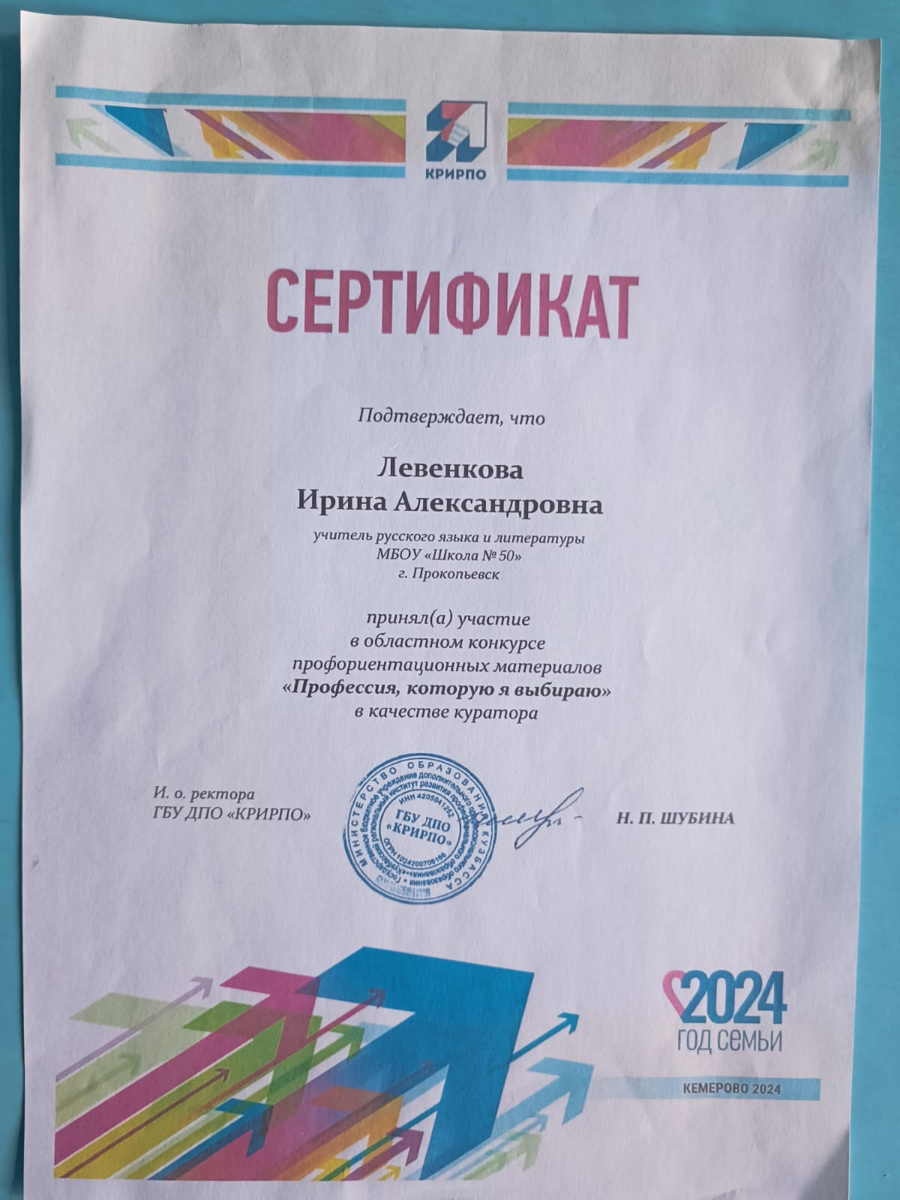
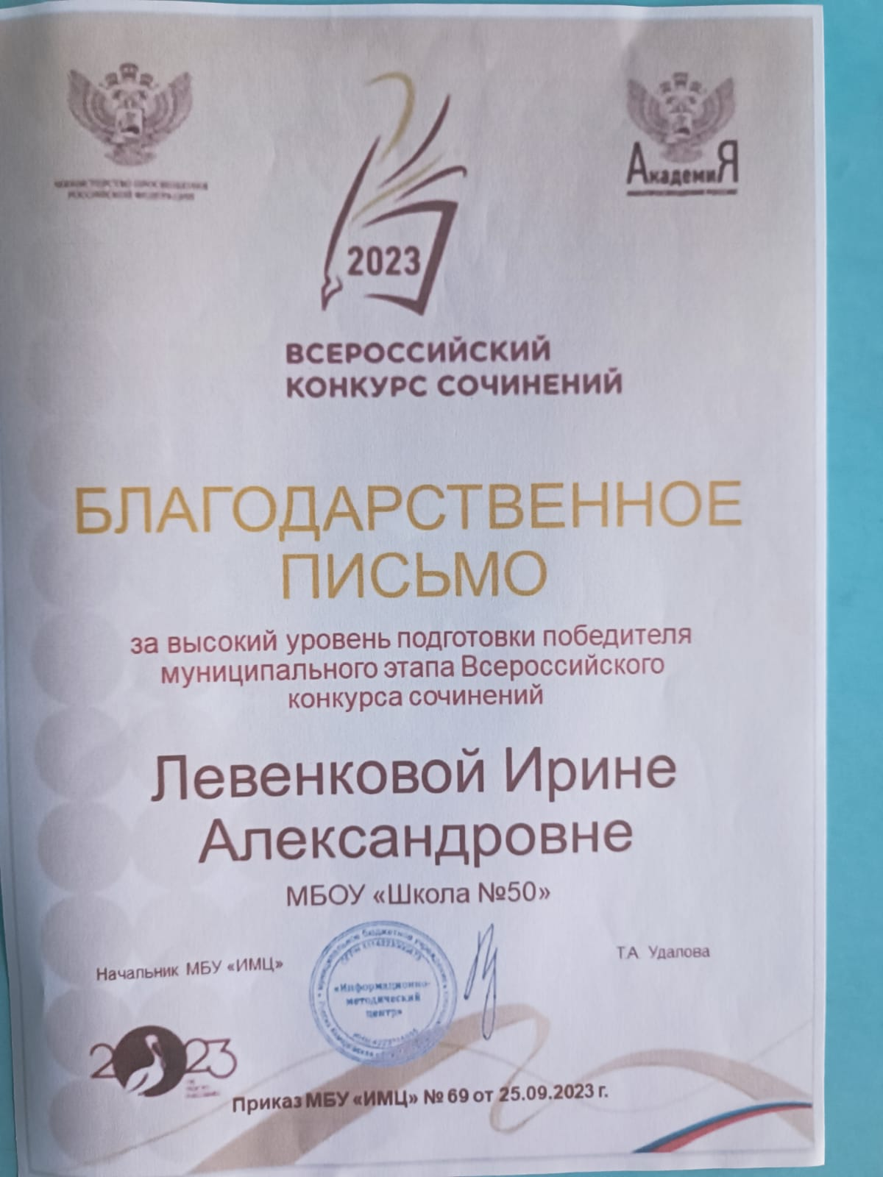
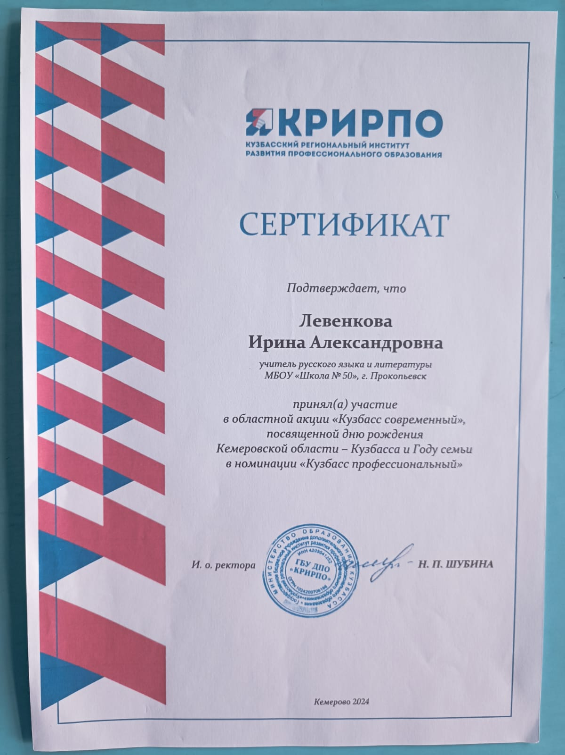
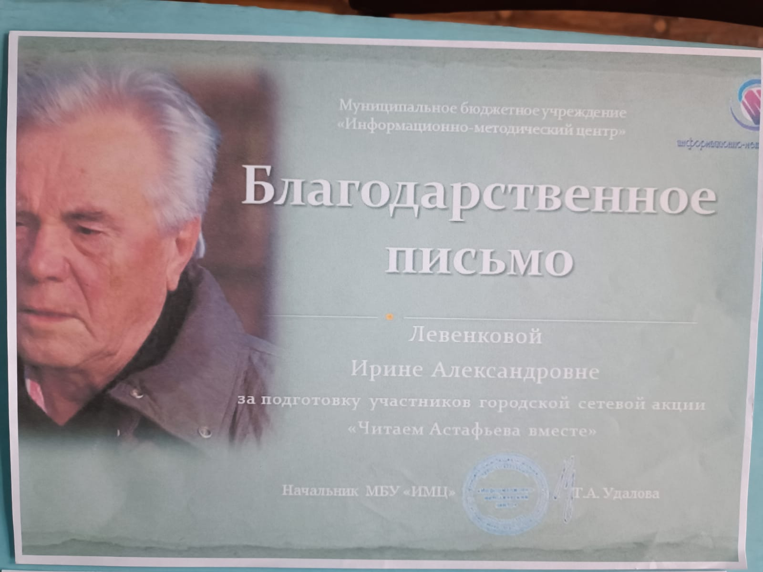

Slide 15
Благодарю за внимание!

